Slide 1

JOBHUNTER
By Fathur Danu

Slide 2

What is JOBHUNTER?
Suatu web yang digunakan untuk mencari lowongan pekerjaan.
JOBHUNTER

Slide 3

Why JOBHUNTER?
Dengan menggunakan JOBHUNTER, user dapat dengan mudah dalam mencari suatu informasi mengenai lowongan pekerjaan yang sesuai dengan skill dari user.
JOBHUNTER
JOBHUNTER

Slide 4
Who are the users and When users need JOBHUNTER?
Siapapun, Ketika ingin mencari pekerjaan

Slide 5
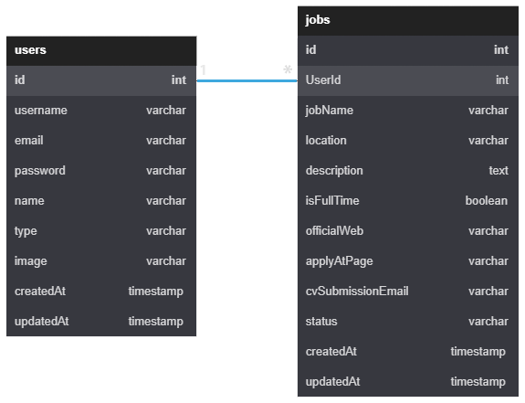
Entity Relationship Diagram

Slide 6













TECH STACK
EXPRESS
REACT ROUTER
REDUX
TAILWIND CSS
Backend
AXIOS
REACT JS
SEQUELIZE
BCRYPT
SWEETALERT2
JODIT REACT
Frontend
POSTGRE
JSON WEB TOKEN

Slide 7
User Endpoints
(POST) http://localhost:3000/users/login
Login untuk mendapatkan access_token
(POST) http://localhost:3000/users/register
Membuat akun user baru
(GET) http://localhost:3000/users/:username
Mengambil informasi user berdasarkan username
(PUT) http://localhost:3000/users
Mengubah data user berdasarkan token

Slide 8
Post Endpoints
(GET) http://localhost:3000/jobs/:page/:query
Mengambil jobs berdasarkan filter yang terulis pada query
(GET) http://localhost:3000/jobs/info/: job-id
Mengambil informasi mengenai suatu post berdasarkan id post
(POST) http://localhost:3000/jobs
Membuat post baru
(PUT) http://localhost:3000/jobs/:job-id
Mengedit job berdasarkan id job
(DELETE) http://localhost:3000/jobs/:job-id
Menghapus job berdasarkan id job

Slide 9
Demo Program

